Slide 1
1^{ro}
Trimestre tres
CFA
Lectura: Literaria
Objetivos |  | Estándares | DOK
3 | Significado de palabras | RL.1.4 | 1-2
6 | Estructuras/Características del texto | RL.1.7 | 2
5 | Análisis dentro y a través de textos | RL.1.9 | 4
Lectura: Informativa
Objetivos |  | Estándares | DOK
10 | Significado de palabras | RI.1.4 | 1-2
11 | Razonamiento y Evidencia | RI.1.8 | 3-4
12 | Análisis dentro y a través de textos | RI.1.9 | 2-3-4
Nota: Puede haber más de un estándar por objetivo. Los estándares de escritura evaluados en esta evaluación aparecen en los recuadros.
Escrito Narrativo y Lenguaje
Objetivos |  | Estándares | DOK
6a | Escrito narrativo breve | W.1.3a, W.1.3b, W.1.3c, W.1.3d | 3
6b | Escribir-Revisar: Escrito Narrativo | W.1.3a, W.1.3b, W.1.3c, W.1.3d | 2
2 | Composición completa narrativa | W.1.3a, W.1.3b, W.1.3c, W.1.3d, W.1.4, W.1.5, W.1.8 | 4
8 | Uso de lenguaje-vocabulario | L.1.6 | 1-2
9 | Editar y clarificar | L.1.1.d | 1-2

Slide 2
Trimestre Tres: Evaluación formativa común de artes del lenguaje inglés
Equipo de miembros y escritores
Esta evaluación se desarrolló trabajando a la inversa, mediante la identificación de una comprensión profunda de los dos textos. Se identificaron ideas clave para apoyar las respuestas construidas, y detalles clave fueron alineados con las preguntas de selección múltiple. Todas las preguntas apoyan el conocimiento previo del estudiante, de una visión o mensaje central.
Gracias a todos los que revisaron y editaron esta evaluación;
un agradecimiento especial a Vicki Daniel y sus increíbles habilidades para editar.
Shannon Berkey | Raquel LemusGarcia | Sandy Maines | Berta Lule
Tammy Cole | Janet Stintson | Gina McLain | Judy Ramer
Nicole Thoen | Patricia Gallardo | Lisa Carnes | Teresa Portinga
Jami Rider | Linda Benson | Dori Sipe | Laycee Kinsman
Sonja Grabel | Christina Arosco | Teresa Portinga | Irma Ramirez
Todas las evaluaciones ELA de primaria fueron revisadas y actualizadas en junio del año 2015 por los siguientes excelentes y dedicados maestros de K-6^{to} de HSD.
Deborah Alvarado Lincoln Street | Sonja Grabel Patterson | Gina McLain TOSA
Linda Benson West Union | Megan Harding Orenco | Teresa Portinga Patterson
Anne Berg Eastwood | Renae Iversen TOSA | Judy Ramer Consultant
Aliceson Brandt Eastwood | Ginger Jay Witch Hazel | Sara Retzlaff McKinney
Sharon Carlson Minter Bridge | Ko Kagawa Minter Bridge | Jami Rider Free Orchard
Deborah Deplanche Patterson | Jamie Lentz Mooberry | Kelly Rooke Free Orchard
Alicia Glasscock Imlay | Sandra Maines Quatama | Angela Walsh Witch Hazel
Gracias a todos los que participaron en la traducción de esta evaluación, bajo la coordinación de Z. Rosa y M. Mendez

Slide 3
Este es un CFA para medir la tarea de escribir un texto narrativo. Las composiciones completas son siempre parte de una tarea de rendimiento. Una tarea de rendimiento completa tendría:
Parte 1de la Tarea de rendimiento
Actividad para toda la clase (30 minutos)
Pasajes o cualquier otra fuente de lectura
3 preguntas de investigación
Podrían haber otras preguntas de respuestas construidas
Parte 2 de la Tarea de rendimiento
Una composición completa (70 minutos)
Los estudiantes deben tener acceso a recursos para revisar la ortografía, pero no para revisar la gramática. Los estudiantes pueden hacer referencia a sus pasajes, notas, las 3 preguntas de investigación y cualquier otra pregunta de respuesta construida, tantas veces como lo deseen.
Instrucciones
30 minutos
Tal vez desee tener una actividad de 30 minutos para toda la clase. El propósito de una actividad PT (Performance Task - Tarea de Rendimiento) es asegurar que todos los estudiantes estén familiarizados con los conceptos del tema, y que conocen y entienden los términos clave (vocabulario) que están en el nivel más alto de su nivel de grado (palabras que normalmente no saben o que no son familiares dentro de su trasfondo o cultura). ¡La actividad en el salón NO pre enseña ningún contenido a ser evaluado!
35 minutos
Los estudiantes leen los pasajes independientemente. Si tiene estudiantes que no pueden leer los pasajes, usted puede leerlos para ellos, pero por favor tome nota de los acomodos. Recuerde a los estudiantes tomar notas mientras leen. Durante la evaluación real de SBAC, a los estudiantes se les permite conservar sus notas como una referencia.
Los estudiantes contestan las 3 preguntas de investigación o cualquier otra pregunta de respuesta construida. Los estudiantes deben hacer referencia a sus contestaciones cuando estén escribiendo su escrito narrativo.
15 minutos de receso
70 minutos
Los estudiantes escriben una composición completa (pieza narrativa).
CALIFICACIÓN
Se provee una rúbrica narrativa. Los estudiantes reciben 3 puntajes:
Organización y propósito
Evidencia y elaboración
Convenciones

Slide 4
Duraznos
Tarea de rendimiento: Actividad de la clase
Esta pre-actividad para la clase sigue el diseño general de elementos contextuales, recursos, objetivos de aprendizaje, términos clave y propósito de Smarter Balanced Assessment Consortium [http://oaksportal.org/resources/]. El contenido de esta actividad fue escrita por…
La actividad en el salón de clase introduce a los estudiantes al contexto de una tarea de rendimiento, para que no estén en desventaja al demostrar las destrezas que la tarea intenta evaluar.
Los elementos contextuales incluyen:
Un entendimiento del escenario/ambiente o de la situación en la que se sitúa la tarea.
2. Conceptos potencialmente desconocidos que están asociados al escenario/ambiente.
3. Términos clave o vocabulario que los estudiantes necesitarán entender con el fin de participar de manera significativa y completar la tarea de rendimiento.
Con la actividad en el salón de clase también se pretende generar el interés de los estudiantes hacia una mayor exploración de la idea clave (las ideas claves). La actividad debe ser fácil de implementar con instrucciones claras.
Por favor, lea toda la actividad antes de comenzarla con los estudiantes, para asegurar que se complete con antelación cualquier preparación en el salón. A lo largo de la actividad, se permite pausar y preguntar a los estudiantes si tienen preguntas.
Recursos necesarios:
Un ejemplar del guion de la obra de teatro para cada estudiante o cada par de estudiantes
Un ejemplar del guion de la obra de teatro para mostrar
Algún método de mostrar los materiales complementarios*
Metas de aprendizaje:
Los estudiantes entenderán el contexto de los conceptos clave relacionados con el tema de
cosechar
frutas/verduras listas para vender
Los estudiantes entenderán los términos clave:
Nota: Las definiciones que se proporcionan aquí son para la conveniencia de los facilitadores. Se espera que los estudiantes entiendan estos términos clave en el contexto de la tarea, no que se memoricen las definiciones.
campo
huerta
almacén
clasificar (clasificó)
maduros
[Objetivo: El objetivo del facilitador es ayudar a los estudiantes a entender cómo las frutas /vegetales van de la finca agrícola al supermercado.]
*Los facilitadores pueden decidir si quieren mostrar materiales complementarios utilizando un proyector o una computadora / Smartboard, o si quieren hacer copias y entregarlas a los estudiantes.
Rev. Control: 07/05/2015 HSD – OSP and Susan Richmond

Slide 5
Actividad: Duraznos continuación…
El facilitador dice: Hoy nos vamos a preparar para la Tarea de rendimiento: Manzanas, porque van a escribir una narrativa sobre el sembrar y cultivar árboles de manzana.
El facilitador dice: Vamos a leer un guion de una obra de teatro sobre duraznos. Los duraznos son frutas que crecen en los árboles. Está es una foto de un durazno.
[Muestre la foto del durazno.]
Pregunta de discusión:
Me pregunto ¿cómo los duraznos llegan de las fincas agrícolas a los supermercados ?
El facilitador dice: Hablen con su compañero acerca de cómo ustedes piensan que los duraznos llegan de las fincas agrícolas a los supermercados. Voy a darles tres minutos para que hablen con su compañero.
[Dé a los estudiantes por lo menos tres minutos para discutir acerca de la pregunta. Camine alrededor para escuchar las ideas y comprobar la comprensión.]
Posibles respuestas de los estudiantes:
Los duraznos crecen en los árboles, los cosechan y el agricultor los lleva al supermercado
Se recogen los duraznos y un camión grande se los lleva al supermercado
El agricultor los lleva al supermercado
El facilitador dice: Tienen muchas ideas sobre cómo los duraznos llegan a las tiendas. Ahora vamos a practicar leyendo el guion de la obra de teatro sobre duraznos. Vamos a aprender cómo los duraznos llegan de las fincas agrícolas a los supermercados. Este cuento se titula Duraznos.
[De un ejemplar del guion de la obra de teatro a cada estudiante o a cada pareja. Muestre el guion.]
El facilitador dice: Primero, vamos a leer esto juntos. Voy a leer en voz alta y sigan mi lectura con su dedo.
[Lea el guion a los estudiantes para que se familiaricen con el texto.]
El facilitador dice: Voy a asignarles un rol/papel. Tú y tu compañero tendrán el mismo papel. Pueden practicar sus líneas con su compañero. Varios estudiantes tendrán el mismo rol que tú.
[Asigne los roles basado en su conocimiento de las habilidades de cada estudiante. Debe dar el papel de narrador a un buen lector o el facilitador puede hacer de narrador. Asigne compañeros apropiadamente.]
El facilitador dice: Voy a darles por lo menos 5 minutos para que practiquen sus papeles. Si necesitan ayuda, levanten la mano y yo iré a ayudarlos.
[Si los estudiantes necesitan menos o más tiempo para practicar, haga los ajustes como sea necesario.]
Rev. Control: 07/05/2015 HSD – OSP and Susan Richmond

Slide 6
Actividad: Duraznos continuación…
El facilitador dice: Ahora que todos han practicado, vamos a leer el guion de la obra de teatro.
[Lean el guion al menos una vez. Léanlo otra vez si el tiempo lo permite.]
El facilitador dice: En su Tarea de rendimiento, aprenderán más sobre cómo la fruta llega de la finca agrícola a los supermercados .
El trabajo en grupo que realizaron hoy les ayudará a prepararse para la investigación y el escrito que harán en su tarea de rendimiento.
Nota: El facilitador debe recoger las notas de los estudiantes de esta actividad.
Rev. Control: 07/05/2015 HSD – OSP and Susan Richmond

Slide 7
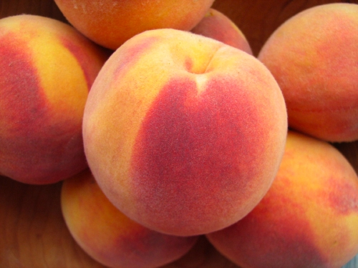
Material complementario
Figura 1: durazno
Rev. Control: 07/05/2015 HSD – OSP and Susan Richmond

Slide 8
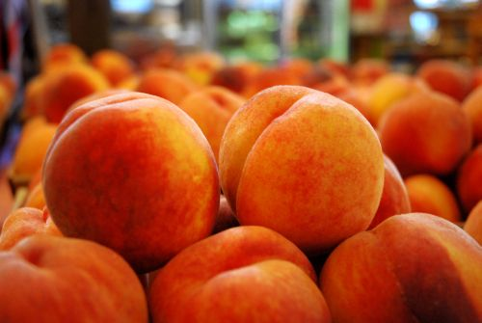
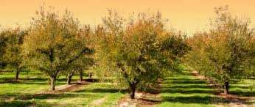
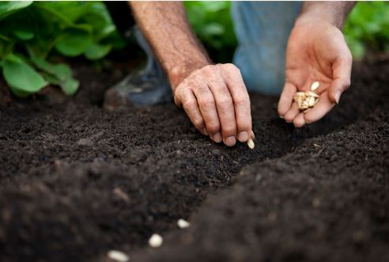
Material complementario…continuación
El guion de la obra de teatro: Duraznos
Rol: Narrador, Agricultor(a), Semillas, Árboles,
Duraznos, Niño(a), Mamá
Narrador: Nuestra historia tiene lugar en el campo. El campo es un lugar fuera de la ciudad o del pueblo. Hay muchas fincas agrícolas/haciendas en el campo. Los agricultores cultivan frutas y verduras en las haciendas. Aquí viene nuestro agricultor ahora…
Agricultor: ¡Qué bien, realmente quiero cultivar una huerta de durazno! Es hora de sembrar unas semillas de duraznos. Si siembro muchas semillas en hileras, ¡se convertirán en una gran huerta llena de árboles grandes de duraznos!
Narrador: El agricultor fue a su finca agrícola/hacienda y comenzó a sembrar semillas de durazno.
Semillas: ¡Siémbranos, siémbranos y creceremos! ¡Riéganos, riéganos y creceremos!

Slide 9
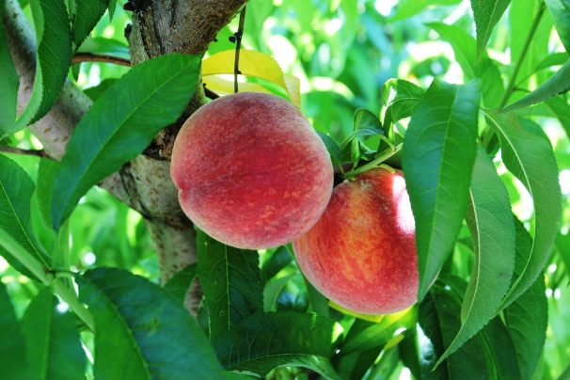
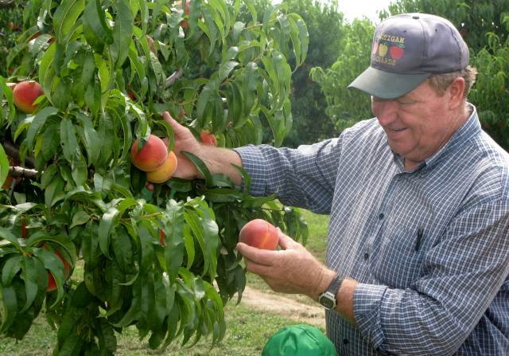
Narrador: El agricultor sembró las semillas. Luego, regó las semillas. Después de un tiempo, las semillas comenzaron a crecer.
Semillas: El agricultor nos cuidó y ahora estamos creciendo.
Narrador: Las semillas crecieron hasta ser árboles. Muy pronto el agricultor tenía una huerta de árboles de durazno.
Árboles: ¡Qué maravilla, míranos! Somos árboles grandes de durazno. Mira a todos nuestros hermosos duraznos. ¡Son grandes y redondos!
Narrador: Todos los árboles de durazno habían producido muchos, muchos duraznos en sus ramas. ¡El agricultor estaba muy feliz!
Árboles: Tenemos muchos duraznos en nuestras ramas. Esperamos que el agricultor venga pronto a recogerlos.
Agricultor: ¡Estoy tan emocionado(a)! La huerta de durazno tiene muchos duraznos! Todos parecen estar maduros, lo que significa que están listos para recoger.
Narrador: El agricultor recogió los duraznos maduros. Luego él clasificó los duraznos.
Agricultor: Voy a clasificar los duraznos. Me quedaré con los duraznos que se vean buenos y desecharé los duraznos podridos.
Duraznos: El agricultor nos recogió y nos clasificó. Ahora, ¿adónde iremos?
Rev. Control: 07/05/2015 HSD – OSP and Susan Richmond

Slide 10
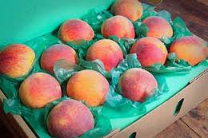
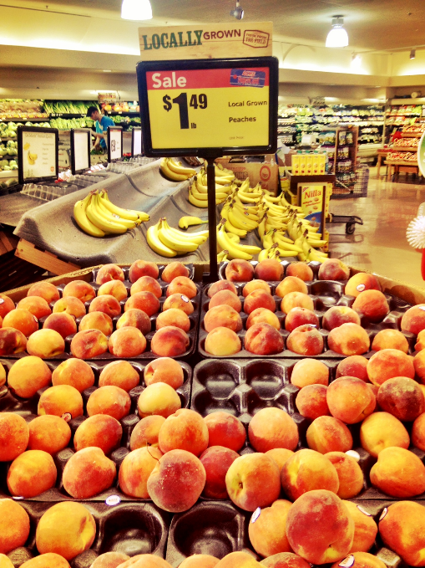
Narrador: Los duraznos maduros fueron enviados a un almacén. Un almacén es un edificio grande donde la fruta se guarda hasta que se envía a los supermercados.
Duraznos: ¡Qué increíble! Miren este almacén. Es muy grande y hay muchos duraznos aquí.
Narrador: Muy pronto los duraznos fueron puestos en cajas y llevados al supermercado.
Duraznos: ¡Yupi! Estamos en el supermercado. Esperamos que la gente venga y nos compre.
Niño: Mamá, ¿podemos comprar algunos duraznos?
Mamá: ¡Sí! ¡Esos duraznos se ven maduros y deliciosos!
Niño: Gracias mamá. ¡No puedo esperar hasta que pueda comer esos duraznos!
Narrador: ¡Fin!
Rev. Control: 07/05/2015 HSD – OSP and Susan Richmond

Slide 11
Determinando textos a nivel de grado
Un texto a nivel de grado se determina utilizando una combinación tanto de las nuevas escalas cuantitativas como de las medidas cualitativas de los CCSS.
Ejemplo: Si el grado equivalente de un texto es 6.8 y tiene una medida lexile de 970, los datos cuantitativos muestran que la ubicación debe ser entre los grados 4 y 8.
Cuatro medidas cualitativas pueden examinarse desde la banda inferior de 4^{to} grado hasta la banda superior de 8^{vo} grado para determinar la legibilidad a nivel de grado.
La combinación de la escala cuantitativa y las medidas cualitativas, para este texto en particular, muestra que el mejor nivel de legibilidad para este texto sería 6^{to} grado.
Common Core Band (Bandas basadas en los Estándares Fundamentales Comunes) | Flesch-Kincaid® (Prueba de legibilidad) | The Lexile Framework® (Sistema Lexile)
2^{do} – 3^{ro} | 1.98 - 5.34 | 420 - 820
4^{to} – 5^{to} | 4.51 - 7.73 | 740 - 1010
6^{to} – 8^{vo} | 6.51 - 10.34 | 925 - 1185
9^{no} – 10^{mo} | 8.32 - 12.12 | 10.50 - 1335
11^{vo} - CCR | 10.34 - 14.20 | 11.85 - 1385
4 factores cualitativos | Clasifica el texto desde más fácil hasta más difícil, entre las bandas.
 | Principio del grado inferior (banda) | Fin del grado inferior (banda) | Principio de un grado más alto (banda) hasta la mitad | Fin de un grado (banda) más alto | No es adecuado para banda
Propósito/significado
Estructura
Claridad del lenguaje
Lenguaje
Ubicación general
Para ver más detalles sobre cada una de las medidas cualitativas, favor de ir a la diapositiva 6 de:
http://www.corestandards.org/assets/Appendix_A.pdf
Rev. Control: 07/05/2015 HSD – OSP and Susan Richmond

Slide 12
Ordenar en la Imprenta de HSD…
http://www.hsd.k12.or.us/Departments/PrintShop/WebSubmissionForms.aspx
Instrucciones
Las Evaluaciones de HSD para las escuelas primarias no ofrecen un guion para el maestro, ni son por tiempo. Son una herramienta para tomar decisiones informadas relacionadas con la instrucción. La intención de estas evaluaciones no es que los estudiantes "adivinen y verifiquen" las respuestas sólo para terminar una evaluación.
Todos los estudiantes deben progresar hacia tomar las evaluaciones independientemente, pero muchos necesitarán estrategias que los ayude a desarrollar académicamente. Si los estudiantes no están leyendo al nivel de grado y no pueden leer el texto, por favor, lea los cuentos a los estudiantes y haga las preguntas. Permita a los estudiantes leer las partes del texto que puedan. Favor de tomar en cuenta el nivel de diferenciación que un estudiante necesita.
Acerca de esta evaluación
Esta evaluación incluye: Respuestas de selección múltiple, Respuesta construida y una Tarea de Rendimiento.
Tipos de rúbricas de respuestas construidas de SBAC en esta evaluación http://www.livebinders.com/play/play?id=774846
Lectura 2 Puntos por respuesta corta 3 Puntos por respuesta extendida | Escritura Rúbrica de 4 puntos – Composición completa (Tarea de Rendimiento) Rúbrica de 3 puntos – Escrito breve (1-2 párrafos) Rúbrica de 3 puntos – Escribir para revisar (cuando sea necesario) | Investigación Rúbrica de 2 puntos: Midiendo el uso de la destreza de Investigación
About this Assessment
This assessment includes: Selected-Response, Constructed-Response, and a Performance Task.
Trimestre 3: Tarea de Rendimiento Las secciones subrayadas son las que SBAC califica. Por favor, tome 2 días para completar las tareas de rendimiento.
Parte 1 | Parte 2
Actividad del salón de clase si lo desea/necesita Leer dos pasajes relacionados. Tomar notas mientras leen. Contestar peguntas de respuestas múltiples (SR) y preguntas de investigación de respuestas construidas (CR) sobre las fuentes. Componentes de la parte 1 Toma de nota: Los estudiantes toman notas/apuntes mientras leen pasajes para recopilar información sobre sus fuentes. A los estudiantes se les es permitido usar sus notas para más tarde escribir una composición completa (ensayo). Las estrategias de toma de notas deben ser enseñadas como lecciones estructuradas durante el año escolar en los grados K - 6. En esta evaluación se proporciona una página para tomar notas con instrucciones para los maestros y una página para los estudiantes, o usted puede usar cualquier formato que haya usado con éxito en el pasado. Por favor, haga que los estudiantes practiquen usando la página de tomar notas en este documento antes de la evaluación, si es que decide usarla. Investigación: En la Parte 1 de una tarea de rendimiento los estudiantes contestan por escrito preguntas de respuestas construidas (CR) para medir su habilidad de utilizar las destrezas de investigación necesarias para completar dicha tarea de rendimiento. Estas preguntas CR son calificadas usando las Rúbricas de Investigación SBAC, en lugar de las rúbricas de respuestas de lectura. | Planifica tu ensayo (escribir las ideas). Escribir, Revisar y Editar (W.2.5) Escribir una Composición completa o un Discurso Componentes de la parte 2 Planificar Los estudiantes revisan notas y fuentes, y planifican su composición. Escribir, Revisar, Editar Los estudiantes escriben un borrador, revisan y editan su escrito. Las herramientas de procesadores de palabras deben estar disponible para verificar la ortografía (pero no la gramática). Escribir una Composición Informativa Completa introducción (identifica el tema y ofrece un enfoque) organización (definición, clasificación, comparación/contraste, etc.) desarrollo (con hechos, detalles concretos, citas, otra información ) transiciones (ideas de enlace) lenguaje preciso y dominio de vocabulario específico conclusión (cierre) convenciones del inglés estándar.
No hay preguntas/elementos de tecnología (TE). Nota: Se recomienda enfáticamente que los estudiantes tengan experiencia con los siguientes tipos de tareas, en varios lugares de práctica educativa en línea (internet), ya que éstas no están en las evaluaciones de primaria de HSD: reordenar texto, seleccionar y cambiar texto, seleccionar texto, seleccionar de un menú desplegable (drop-down).

Slide 13
Grado 1
R E- LEE | S | E | A | R | C | H
 | ALGO NUEVO | EXPLICA MÁS | UNA Y OTRA VEZ | ¿RELEVANTE O NO? | CONCLUYE | TIENE EVIDENCIA
Escribe una nueva idea clave que aprendiste sobre el tema principal.
Instruya a los estudiantes a mirar en una parte del pasaje que les gustó o uno que usted haya escogido para ellos (un párrafo o una sección).
Pregunte a los estudiantes "¿Esta parte del párrafo o sección dice algo nuevo sobre el tema principal? (recuérdeles el tema principal). Esta es una idea clave sobre el tema principal.”
1
Explica más detalles clave sobre la nueva idea clave que aprendiste. Puedes utilizar palabras y dibujos para hablar sobre esto.
Pida a los estudiantes que busquen detalles clave que expliquen más sobre “lo nuevo que aprendió”.
Los detalles clave ofrecen evidencia para apoyar una idea clave (o idea).
Ejemplo: si el tema principal es sobre perros y …
“Al perro le gusta jugar”, (es la idea clave),
Entonces, algunos detalles clave podrían ser:
al perro le gusta jugar a buscar cosas.
al perro le gusta jugar con la pelota.
Recuerde que los estudiantes necesitarán tener una forma de toma de notas por cada pasaje.
2
3
3
Diferenciación:
En primer grado usted puede desarrollar progresivamente al estudiante empezando solamente escribiendo una idea clave y luego avanzando a la escritura de detalles clave. Los estudiantes que se beneficiarían del enriquecimiento, pueden seguir adelante con más secciones o párrafos.
Para los estudiantes que necesitan instrucción más directa, enseñe cada parte en mini lecciones. Estos conceptos pueden enseñarse por separado:
Tema principal
Ideas
Detalles
Los estudiantes ELL pueden necesitar que cada parte sea enseñada usando una estructura del lenguaje (oración) que enfatice palabras de transición.

Slide 14
Hoja para tomar notas
Nombre_____________________ Pasaje________________________
Escribe una idea clave nueva que aprendiste sobre el tema principal.
Grado 1
Explica más detalles clave sobre la nueva idea clave que aprendiste. Puedes usar palabras y dibujos para hablar sobre esto.

Slide 15
Una nota sobre las respuestas construidas: Las respuestas construidas no están escritas “en piedra.” No hay una manera perfecta en la que el estudiante deba responder. Busque la intención general de la pregunta y la respuesta del estudiante y siga la rúbrica a continuación tanto como sea posible. Utilice su mejor juicio. A diferencia de las preguntas de DOK-1 donde hay una respuesta correcta o incorrecta, las respuestas construidas son más difíciles de evaluar. La coherencia global de la intención del estudiante, basada en la mayor parte de sus respuestas, puede servirle de guía.
CFA Trimestre 3: Clave para la Respuesta construida de investigación
Rúbricas para la Respuesta construida de investigación - Objetivo 3 evidencia de la habilidad para distinguir información relevante de la información irrelevante, como lo es distinguir un hecho de una opinión
Pregunta #7 RL.1.7: Basándote en los detalles del texto en Johnny Appleseed, ¿qué puedes decir sobre el escenario o el ambiente de este cuento?
“Lenguaje de la respuesta” - maestro/rúbrica
La respuesta da pruebas suficientes de la habilidad de distinguir entre la información relevante y la información irrelevante. La respuesta debe mostrar detalles del texto que apoyen el escenario/ambiente del cuento. Estos pueden incluir: (1) el escenario/ambiente es afuera, (2) es en el campo, (3) hay árboles de manzanas ,(4) puede estar lluvioso o nevoso, y (5) hay animales.
Ejemplo de respuesta en el “lenguaje” del estudiante
2 | El estudiante presenta suficientes detalles relevantes (4 o más) del texto que apoyan el escenario o ambiente del cuento. El escenario o ambiente de este cuento es afuera. Es en el campo y hay muchos árboles de manzana. Hay osos. Puede llover o nevar afuera en el invierno.
1 | El estudiante presenta suficientes detalles relevantes (de 2-3) del texto que apoyan el escenario o ambiente del cuento. El escenario de este cuento es afuera y hay muchos árboles de manzana.
0 | El estudiante no presenta suficientes detalles relevantes que apoyen el escenario o ambiente del cuento. Es afuera.
RL.1.7 Usan las ilustraciones y detalles de un cuento para describir a los personajes, ambientes o acontecimientos.

Slide 16
Una nota sobre las respuestas construidas: Las respuestas construidas no están escritas “en piedra.” No hay una manera perfecta en la que el estudiante deba responder. Busque la intención general de la pregunta y la respuesta del estudiante y siga la rúbrica a continuación tanto como sea posible. Utilice su mejor juicio. A diferencia de las preguntas de DOK-1 donde hay una respuesta correcta o incorrecta, las respuestas construidas son más difíciles de evaluar. La coherencia global de la intención del estudiante, basada en la mayor parte de sus respuestas, puede servirle de guía.
CFA Trimestre 3: Clave para la Respuesta construida
Estándar RL.1.9: Rúbricas para la Respuesta construida - Lectura
Pregunta #8: Del cuento Johnny Appleseed, ¿qué puedes decir acerca de su vida?
Instrucciones para calificar: Escriba una visión general de lo que los estudiantes podrían incluir en una respuesta competente, usando ejemplos del texto. Sea bien específico y “extenso”. Suficiente evidencia: sería una respuesta completa con una explicación incluyendo detalles concretos del cuento. Las identificaciones específicas (detalles de apoyo): Las respuestas deben incluir algo de lo siguiente: (1) él pasó su vida sembrando semillas de manzanas, (2) él no quería que las personas tuvieran hambre, (3) él era bondadoso con las personas y los animales , (4) a él le gustaba estar al aire libre y pasar mucho tiempo allí, y (5) él tenía muchos amigos, como personas y animales.
3 | El estudiante presenta una explicación que proporciona suficientes detalles de apoyo (3 o más ) tomados del cuento. Johnny Appleseed sembró semillas de manzanas, porque él no quería que la gente tuviera hambre. A él le gustaba estar al aire libre. Él dormía y cocinaba afuera. Todos lo querían. Él tenía amigos indígenas e incluso le sacó el diente a un oso y se hizo amigo de los osos.
2 | El estudiante presenta una explicación que proporciona algunos detalles de apoyo (2) tomados del cuento Johnny Appleseed sembró semillas de manzanas, porque él no quería que la gente tuviera hambre. A él le gustaba estar al aire libre.
1 | El estudiante presenta una explicación que proporciona detalles limitados de apoyo (1) tomados del cuento. Johnny Appleseed sembró semillas de manzanas, porque él no quería que la gente tuviera hambre.
0 | El estudiante no presenta una explicación y/o suficientes detalles de apoyo tomados del cuento. Él era bueno con los osos.
RL.1.9 Comparan y contrastan las aventuras y experiencias de los personajes en los cuentos.

Slide 17
Una nota sobre las respuestas construidas: Las respuestas construidas no están escritas “en piedra.” No hay una manera perfecta en la que el estudiante deba responder. Busque la intención general de la pregunta y la respuesta del estudiante y siga la rúbrica a continuación tanto como sea posible. Utilice su mejor juicio. A diferencia de las preguntas de DOK-1 donde hay una respuesta correcta o incorrecta, las respuestas construidas son más difíciles de evaluar. La coherencia global de la intención del estudiante, basada en la mayor parte de sus respuestas, puede servirle de guía.
CFA Trimestre 3: Clave para la Respuesta construida de Investigación
Rúbricas para la Respuesta construida de investigación - Objetivo 3 evidencia de la habilidad para distinguir información relevante de la información irrelevante, como lo es distinguir un hecho de una opinión
Pregunta #15 RI.1.8: ¿Qué detalles claves en Tiempo de cosechar manzanas y ¿Cómo llegan a ti las manzanas?, explican cómo las manzanas son recogidas de los árboles?
“Lenguaje de la respuesta” - maestro/rúbrica
La respuesta da pruebas suficientes de la habilidad de distinguir entre la información relevante y la información irrelevante, con el fin de responder a la pregunta. El estudiante debe citar evidencia acerca de cómo las manzanas se recogen de los árboles. La evidencia de ambos textos debe incluir: (1) los trabajadores recogen manzanas, (2) las máquinas recogen manzanas, (3) los trabajadores suben escaleras para alcanzar las manzanas de los árboles altos, y (4) los trabajadores ponen las manzanas en sacos o bolsos. Los estudiantes pueden utilizar información para añadir significado (tal como, las manzanas se cosechan en el otoño), pero solamente se da crédito por la información específica a la pregunta.
Ejemplo de respuesta en el “lenguaje” del estudiante
2 | El estudiante presenta suficientes hechos relevantes (3-4 hechos) de ambos textos. Cuando es tiempo de recoger manzanas, las personas suben escaleras. Las escaleras les ayuda a alcanzar las manzanas que están en lo alto de los árboles. Ellas ponen las manzanas en bolsas. A veces las máquinas recogen las manzanas.
1 | El estudiante presenta hechos relevantes (1-2 hechos) de ambos textos. Las personas pueden recoger manzanas. Las máquinas pueden recoger manzanas.
0 | El estudiante no presenta evidencia para distinguir entre la información relevante y la información irrelevante sobre la pregunta. Las manzanas son rojas y verdes.
RI.1.8
Identifica las razones que un autor ofrece para apoyar los puntos en un texto.

Slide 18
Una nota sobre las respuestas construidas: Las respuestas construidas no están escritas “en piedra.” No hay una manera perfecta en la que el estudiante deba responder. Busque la intención general de la pregunta y la respuesta del estudiante y siga la rúbrica a continuación tanto como sea posible. Utilice su mejor juicio. A diferencia de las preguntas de DOK-1 donde hay una respuesta correcta o incorrecta, las respuestas construidas son más difíciles de evaluar. La coherencia global de la intención del estudiante, basada en la mayor parte de sus respuestas, puede servirle de guía.
CFA Trimestre 3: Clave para la Respuesta construida de investigación
Rúbricas para la Respuesta construida de investigación - Objetivo 4 habilidad para citar evidencia que apoye opiniones y/o ideas
Pregunta # 16 RI.1.9: ¿Cómo llegan las manzanas de los árboles a tu hogar? Usa ejemplos de ambos textos.
“Lenguaje de la respuesta” - maestro/rúbrica
La respuesta da pruebas suficientes de la habilidad de distinguir entre la información relevante y la información irrelevante, con el fin de responder a la pregunta. El estudiante debe citar evidencia acerca de cómo llegan las manzanas de los árboles al hogar. La evidencia de ambos textos debe incluir: (1) las manzanas crecen en huertas, (2) los trabajadores o las máquinas recogen las manzanas, (3) las manzanas se llevan a un almacén, (4) las manzanas son clasificadas (un texto dice que las manzanas podridas se tiran o botan), (5) Un texto dice que las manzanas limpias son empacadas en cajas, (6) las manzanas son llevadas a la tienda (un texto dice que las manzanas se colocan en los estantes), y (6) las personas van a la tienda y compran las manzanas. Los estudiantes pueden utilizar información para añadir significado, pero solamente se da crédito por la información específica a la pregunta. La respuesta debe tener cierto orden secuencial (lo suficiente para que el proceso tenga sentido).
Ejemplo de respuesta en el “lenguaje” del estudiante
2 | El estudiante presenta detalles relevantes y suficientes (4-5) de ambos textos en orden secuencial. Las manzanas crecen en los árboles. Cuando es tiempo, las personas o máquinas recogen las manzanas y las ponen en contenedores. Los contenedores van a un almacén para mantener las manzanas frías y crujientes. Entonces las manzanas se clasifican. Las manzanas podridas se tiran y las manzanas limpias se empacan en cajas. Los camiones llevan las manzanas limpias a los supermercados. La gente pone las manzanas en los estantes. Nosotros vamos a la tienda y compramos manzanas. ¡Luego las llevamos a casa para comerlas!
1 | El estudiante presenta detalles mínimos y relevantes (2-3) en orden secuencial, pero no es aparente que provengan de ambos textos. Las manzanas son buenas para comer en casa. Después que se recogen las manzanas, las llevan a las tiendas. Nosotros compramos las manzanas y las comemos.
0 | El estudiante no presenta evidencia para distinguir entre la información relevante y la información irrelevante sobre la pregunta. Me gustan más las manzanas verdes.
RI.1.9
Identifican las semejanzas y diferencias entre dos textos sobre el mismo tema (por ejemplo: en las ilustraciones, descripciones o procedimientos).

Slide 19
Nota: Los “escritos breves” no deben tomar más de 10 minutos. Los escritos breves se califican con una rúbrica de 2-3 puntos. Las composiciones completas se califican con una rúbrica de 4 puntos. La diferencia entre esta rúbrica y las rúbricas de Respuesta construida-Lectura, es que la Rúbrica de Escrito Breve está evaluando el dominio de la escritura en un área específica, mientras que las rúbricas de lectura están evaluando la comprensión.
CFA Trimestre 3: Clave para la Respuesta construida del escrito breve
Organización: Conclusión W.1.3.c Objetivo: 6a En tu declaración de conclusión, utiliza palabras que describen el tiempo cronológico para señalar el orden de los acontecimientos.
W.3 Escribe narraciones en las cuales recuenta dos o más acontecimientos en secuencia adecuada, incluye algunos detalles relacionados con lo que sucedió, utiliza palabras que describen el tiempo cronológico para señalar el orden de los acontecimientos y ofrece cierto sentido de conclusión.
17. Lee el cuento a continuación. Escribe un final para el cuento que resuelva el problema. El pequeño árbol de manzana Johnny Appleseed sembró una pequeña semilla de manzana cerca de la casa de Tom. La semilla comenzó a crecer. Creció en un árbol pequeño. Entonces, un día dejó de llover. El pequeño árbol de manzana comenzó a marchitarse. Escribir un texto breve , W.1.3c Palabras que describen el tiempo cronológico; Objetivo 6a
“Lenguaje de la respuesta” - maestro/rúbrica
Instrucciones para calificar: Escriba una visión general de lo que los estudiantes podrían incluir en una respuesta competente usando ejemplos del texto. Sea bien específico y “extenso”. Lenguaje del maestro y notas de calificación: La respuesta del estudiante debe proporcionar una conclusión (1-2 oraciones) que continúe el escrito de manera lógica y que apoye la información anterior acerca de la pequeña semilla de manzana. El estudiante debe hacer uso de una transición que vaya desde el principio hasta el final, utilizando palabras específicas que indican tiempo para indicar la secuencia de los acontecimientos, ya que este es el enfoque de este escrito breve. El estudiante demostrará que reconoce la secuencia de evento desde el principio hasta el final de un cuento, usando palabras que describen el tiempo cronológico para señalar el orden de los acontecimientos. Estas palabras podrían incluir pero no se limitan a: (1) entonces, (2) antes, (3) finalmente, (4) luego, (5) y después, (6) ahora (etc..). La conclusión debe tener sentido y apoyar la información previa sobre la semilla de manzana.
Ejemplo de respuesta en el “lenguaje” del estudiante
2 | El escrito breve hace uso de transiciones desde el principio hasta la conclusión, utilizando múltiples palabras de transición que describen el tiempo cronológico, para señalar el orden de acontecimientos que continúa lógicamente de la información anterior. Después, llegó una pequeña niña y vio que la semilla de la manzana ya no estaba creciendo más. Miró a la semilla y dijo, — Oh, no. Necesita agua. Luego, corrió al estanque y consiguió un cubo de agua. Enseguida, le dio el agua a la pequeña semilla. Ahora, la semilla de manzana está creciendo de nuevo.
1 | El escrito breve hace uso de transiciones desde el principio hasta la conclusión, utilizando al menos palabras de transición que describe el tiempo cronológico para señalar el orden de acontecimientos, pero continúa de manera vaga o con poca lógica de la información anterior. Un niño vio la semilla de manzana. Se veía triste. Luego, el niño fue a decirle a su mamá.
0 | El escrito breve no muestra transiciones desde el principio hasta la conclusión. La pequeña semilla no está creciendo.

Slide 20
Estándares ELP de 1er grado organizados por Modalidad
Modalidades receptivas*: Maneras en las que los estudiantes reciben las comunicaciones de otros (por ejemplo: escuchar, leer, ver). La instrucción y evaluación de las modalidades receptivas se centran en la comunicación de los estudiantes de su comprensión del significado de sus comunicaciones con los demás. | Escuchar y Leer | 9 - crear un discurso y un texto claro y coherente apropiado para su grado | 10 - hacer uso preciso del inglés estándar en su nivel de grado para comunicarse apropiadamente de forma oral y escrita | 1 | construir significado de presentaciones orales y textos literarios e informativos a través de escuchar, leer y observar de manera apropiada para el nivel de grado
 |  |  |  | 8 | determinar el significado de palabras y frases en presentaciones orales y en textos literarios e informativos
Modalidades productivas*: Formas en que los estudiantes se comunican con otros (por ejemplo: hablar, escribir y dibujar). La instrucción y evaluación de las modalidades productivas se centran en la comunicación del estudiante de su propia comprensión o interpretación. | Hablar y Escribir |  |  | 3 | hablar y escribir sobre textos y temas literarios e informativos complejos, apropiados para el grado
 |  |  |  | 4 | construir declaraciones orales y escritas apropiadas para su grado, y apoyarlas con razonamiento y evidencia
 |  |  |  | 7 | adaptar las opciones del lenguaje a un propósito, una tarea y una audiencia cuando se habla y escribe
Modalidades interactivas*: Uso colaborativo de modalidades receptivas y productivas mientras “los estudiantes participan en las conversaciones, proporcionan y obtienen información, expresan sentimientos y emociones, e intercambian opiniones" (Phillips, 2008, p. 3). | Escuchar, Hablar, Leer y Escribir |  |  | 2 | participar en intercambios orales y escritos de información, ideas y análisis, responder a los compañeros, a la audiencia o a los comentarios de los lectores y sus preguntas, de manera apropiada para el grado
 |  |  |  | 5 | realizar una investigación, y evaluar y comunicar los resultados para responder preguntas o resolver problemas
 |  |  |  | 6 | analizar y criticar los argumentos de los demás de forma oral y escrita
Estándar | Un ELL puede… | Al final de un nivel de dominio del idioma inglés, un estudiante ELL de 1er grado puede . . .
4 Productivo (S & W) | ……construir declaraciones orales y escritas apropiadas para su grado, y apoyarlas con razonamiento y evidencia. | 1 | 2 | 3 | 4 | 5
 |  | …expresar una preferencia o una opinión sobre un tema conocido. | …expresar una opinión sobre un tema conocido. | …expresar una opinión sobre un tema o cuento conocido, y dar una razón para su opinión. | …expresar opiniones sobre una variedad de textos y temas, y dar una razón para la opinión. | …expresar opiniones sobre una variedad de textos y temas, introduciendo el tema y dando una razón para la opinión, y ofreciendo un sentido de cierre.
Esta tarea de rendimiento se basa en la escritura. Como una opción, si desea dar seguimiento al crecimiento ELP como un segundo objetivo, los maestros pueden optar por evaluar ELP estándar 4 porque se alinea con esta tarea de rendimiento específica. La composición completa de su estudiante puede ser analizada para identificar los niveles de dominio lingüístico en inglés. Es evidente que los estudiantes estarán navegando a través de las modalidades para llegar al producto final. Sin embargo, es importante tener en mente qué está evaluando el escrito de opinión total de la tarea de rendimiento y cuán profundamente el estudiante entiende el contenido de la clase y el lenguaje. La meta de crecimiento ELP es proporcionar “la enseñanza escalonada justa" para que los estudiantes demuestren su comprensión a fin de que pasen de un nivel de competencia al siguiente.
Oregon ELP Standards Aligned with Performance Task, 2014; Arcema Tovar

Slide 21
CFA: Escritura Narrativa
Puntaje del estudiante y de la clase: |  |  | Año escolar: |  | Grado:
 |  | Nombre del maestro:
 |  | Escuela:
Nombre del estudiante: |  |  | Enfoque y Organización | Elaboración y Evidencia | Convenciones | Total del estudiante | Puntaje ELP
 |  |  | puntaje | puntaje | puntaje
1.
2.
3.
4.
5 |  |  |  |  |  | 0
6 |  |  |  |  |  | 0
7 |  |  |  |  |  | 0
8 |  |  |  |  |  | 0
9 |  |  |  |  |  | 0
10 |  |  |  |  |  | 0
11 |  |  |  |  |  | 0
12 |  |  |  |  |  | 0
13 |  |  |  |  |  | 0
14 |  |  |  |  |  | 0
15 |  |  |  |  |  | 0
16 |  |  |  |  |  | 0
17 |  |  |  |  |  | 0
18 |  |  |  |  |  | 0
19 |  |  |  |  |  | 0
20 |  |  |  |  |  | 0
21 |  |  |  |  |  | 0
22 |  |  |  |  |  | 0
23 |  |  |  |  |  | 0
24 |  |  |  |  |  | 0
25 |  |  |  |  |  | 0
26 |  |  |  |  |  | 0
27 |  |  |  |  |  | 0
28 |  |  |  |  |  | 0
29 |  |  |  |  |  | 0
30 |  |  |  |  |  | 0
31 |  |  |  |  |  | 0
32 |  |  |  |  |  | 0
33 |  |  |  |  |  | 0
34 |  |  |  |  |  | 0
35 |  |  |  |  |  | 0
Clave del puntaje:
# total correcto:
1
= Emergiendo
0 - 4
2
= En desarrollo
5 - 7
3
= Competente
8 - 10
4
= Ejemplar
11 - 12
Rev. Control: 07/05/2015 HSD – OSP and Susan Richmond

Slide 22
Grados K - 2: Rúbrica genérica de 4 puntos para un Escrito Narrativo
Puntaje | Declaración de propósito/enfoque y organización |  | Desarrollo: Lenguaje y elaboración de evidencia |  | Convenciones Alineación de los estándares (CCSS) y el Reporte de calificación Convenciones: Kínder-L.K.1a, L.K.2a, & L.K.2d 1ro-L.1.1a, L.1.2 2do-L.2.2
 | Declaración de propósito/enfoque Alineación de los estándares (CCSS) y el Reporte de calificación Tipos de textos y Propósitos: Kínder-W.K.3 1ro-W.1.3.1-2 2do-W.2.3.1-2 | Organización Alineación de los estándares (CCSS) y el Reporte de calificación Tipos de textos y propósitos: Kínder-W.K.3.2 1ro-W.1.3.2-3 2do-W.2.3.3-4 | Elaboración de evidencia Alineación de los estándares (CCSS) y el Reporte de calificación Tipos de textos y propósitos/producción y distribución del escrito: Kínder-W.K.3.3 1ro-W.1.1.4 & W.1.5.2 2do-W.2.1.4 | Lenguaje y vocabulario Alineación de los estándares (CCSS) y el Reporte de calificación Convenciones y adquisición de vocabulario: Kínder-L.K.1b-f & L.K.6 1ro-L.1.1b-j & L.1.6 2do-L.2.1 & L.2.6
4 Ejemplar (E) | El comienzo establece un contexto interesante para el argumento/ acontecimientos del cuento (ej. Hace una pregunta; comienza con acción o sentimientos); Presenta y mantiene efectivamente el enfoque (controla la idea) del argumento del cuento. | Tiene un comienzo, un medio y un final con un sentido de cierre (ej. Se aprendió una lección – la próxima vez…; nunca más lo volvió a hacer); Utiliza apropiadamente una variedad de transiciones; La cronología es lógica | Detalles relevantes y concretos crean imágenes o ideas vívidas; Uso efectivo de diálogos, detalles sensoriales y concretos, y de verbos intensos para progresar en la acción; o para mostrar cómo la motivación , el desarrollo o crecimiento de los personajes cambia en el texto. | Mantiene la voz consistente del narrador; Utiliza lenguaje preciso y variedad de oraciones (simples, compuestas, con frases); Podría utilizar lenguaje figurativo (ej. imágenes) | Edita con el apoyo de compañeros, adultos y recursos; Tiene pocos o ningún error en gramática, en el uso de palabras o en la mecánica, de acuerdo al grado (ej. Utiliza ortografía tradicional para escribir palabras con patrones comunes)
3 Competente (M) | Utiliza una combinación de dibujos, dictados y escritos (K); Elementos claves apoyan el evento o la serie de acontecimientos (gr K-2); Tiene un título (gr 1-2) y un enfoque claro (gr K-2). | Establece un claro orden de acontecimientos; Proporciona una reacción (K); Tiene un comienzo, un medio y final o solución al problema (gr 1-2); Utiliza transiciones básicas para mostrar el orden del evento o la cronología (gr 1-2) (ej. antes, después, entonces, luego, más tarde) | Los detalles incluyen nombres, verbos y adjetivos; Podría utilizar diálogos y detalles sensoriales y concretos para causar el efecto deseado (gr 1-2) Elabora oralmente o por escrito, en las acciones, reacciones, motivaciones, pensamientos o sentimientos | Uso apropiado de palabras (singular/plural) y frases preposicionales; Produce una variedad de oraciones completas – de forma oral (K) o por escrito; Utiliza los comentarios de adultos o compañeros para revisar | Edita con el apoyo de compañeros, adultos y recursos (gr 2); Errores menores no interfieren con la comprensión del lector
2 En desarrollo (NM) | El comienzo tiene un poco de contexto para el argumento/ acontecimientos del cuento (cuándo, por qué, etc.); Incluye elementos claves (personajes, problema o evento principal) e intenta establecer un enfoque central | Tiene un comienzo, un medio y final, pero algunas partes necesitan ser trabajadas o necesitan mayor claridad (ej. Puede divagar o haber interrupciones en el cuento; la secuencia o conexión de acontecimientos no está clara); Carece de transiciones o causan confusión | Algunas estrategias de elaboración son evidentes en los dibujos o los escritos, o son añadidos con el apoyo o preguntas de compañeros o adultos; Utiliza algunos detalles o diálogos para elaborar en imágenes o ideas (acciones, pensamientos, sentimientos) | El vocabulario que usa tiene errores menores; Dicta, escribe y amplía oraciones completas simples; Utiliza los comentarios de adultos o compañeros para revisar | Edita con el apoyo de compañeros, adultos y recursos (gr 2); Utiliza una mecánica básica y palabras apropiadas para el grado, con algunos errores
1 Emergiendo (NY) | El comienzo podría tener un contexto confuso o ningún contexto para el argumento/ acontecimiento del cuento; Carece de elementos claves para el argumento/ acontecimientos del cuento (personaje(s), problema, evento principal) | Intenta un comienzo, un medio y final, pero una o más partes no están presentes o son genéricas (ej. Había una vez…; Fin) | Los intentos para añadir detalles a dibujos o escritos son irregulares, genéricos (ej. bueno, lindo, bonito) o podrían parecer irrelevantes al argumento del cuento; O Podría identificar elementos literarios (personajes, ambiente o escenario, acción)sin añadir ninguna otra descripción o detalle | Generalmente utiliza vocabulario básico, incorrecto o por debajo del nivel de grado cuando dicta (K) o escribe; Utiliza los comentarios de adultos o compañeros para revisar | Edita con el apoyo de compañeros y adultos (gr 2); No utiliza una mecánica básica apropiada para el grado o tiene errores frecuentes
0 | Una respuesta no recibe crédito si no proporciona evidencia de la habilidad para [completar con el lenguaje clave del objetivo deseado].
Working Drafts of ELA rubrics for assessing CCSS writing standards --- © (2010) Karin Hess, National Center for Assessment [khess@nciea.org

Slide 23
W.1.3 Escribe narraciones en las cuales recuenta dos o más acontecimientos en secuencia adecuada, incluye algunos detalles relacionados con lo que sucedió, usa palabras que describen el tiempo cronológico para señalar el orden de los acontecimientos y ofrece cierto sentido de conclusión.
Ejemplo de un puntaje de “4” en la Tarea de Rendimiento: Composición Narrativa Completa
Puntaje | Declaración de propósito/enfoque y organización |  | Desarrollo: Lenguaje y elaboración de evidencia |  | Convenciones
 | Declaración de propósito/enfoque | Organización | Elaboración de evidencia | Lenguaje y vocabulario
4 Rúbrica | El comienzo establece un contexto interesante para el argumento/ acontecimientos del cuento (ej. Hace una pregunta; comienza con acción o sentimientos); Presenta y mantiene efectivamente el enfoque (controla la idea) del argumento del cuento. | Tiene un comienzo, un medio y un final con un sentido de cierre (ej. Se aprendió una lección – la próxima vez…; nunca más lo volvió a hacer); Utiliza apropiadamente una variedad de transiciones; La cronología es lógica | Detalles relevantes y concretos crean imágenes o ideas vívidas; Uso efectivo de diálogos, detalles sensoriales y concretos, y de verbos intensos para progresar en la acción; o para mostrar cómo la motivación , el desarrollo o crecimiento de los personajes cambia en el texto. | Mantiene la voz consistente del narrador; Utiliza lenguaje preciso y variedad de oraciones (simples, compuestas, con frases); Podría utilizar lenguaje figurativo (ej. imágenes) | Edita con el apoyo de compañeros, adultos y recursos; Tiene pocos o ningún error en gramática, en el uso de palabras o en la mecánica, de acuerdo al grado (ej. Utiliza ortografía tradicional para escribir palabras con patrones comunes)
Explicación del estudiante | El estudiante establece el argumento del cuento y atrae al lector cuando llevan semillas de manzanas a su clase. | El estudiante presenta un comienzo, un medio y un final en orden secuencial, que progresa con palabras de transición. | El estudiante elabora en el tema de las semillas de manzanas, utilizando detalles concretos y algunas palabras sensoriales (riendo, mojado), al igual que diálogos, para desarrollar la acción del cuento. | La voz del estudiante muestra conocimiento de la información. El estudiante sabe/ utiliza un vocabulario preciso (huerta, semillas, regadas con agua) y una variedad de estructura de oraciones. | El estudiante tiene pocos o ningún error en gramática, en el uso de palabras o en la mecánica, de acuerdo al grado. El estudiante está empezando a utilizar algunas citas para diálogos, pero no son calificadas en primer grado.
Tarea de Rendimiento:
Vas a escribir un cuento narrativo. Esto significa que tiene un principio, un medio (desarrollo) y un final. Este es un cuento imaginario. En tu cuento escribirás sobre un personaje que siembra semillas de manzanas y cuando ellas crecen en árboles, él o ella recogerá las manzanas maduras listas para que las personas las coman. Utilizarás detalles de los textos que leíste para ayudarte a escribir tu cuento. Luego, hablarás de lo siguiente:
¿Dónde es el ambiente o escenario? ¿Quién es el personaje principal?
¿Dónde sembró el personaje las semillas?
¿Qué vio, escuchó y sintió el personaje?
¿Cómo el personaje las prepara para que las personas puedan comerlas?
Muestra de un escrito ejemplar de un estudiante:
Lucy está en primer grado. Ella vive en una huerta. Allí hay muchos árboles de manzanas. Ella llevó algunas de las semillas de los árboles de manzanas a la escuela.
Luego, ella compartió las semillas y su clase sembró las semillas de manzanas en el patio de la escuela. Fue divertido. Los otros niños se estaban riendo.
Más tarde, ellos regaron las semillas y todos se mojaron.
Cuando los árboles crezcan, darán manzanas. Lucy dijo, – Entonces ellos pueden hacer una fiesta comiendo manzanas.
Utiliza vocabulario temático de los textos
Atrae al lector y establece el argumento
Las palabras de transición mueven el cuento en el orden de los acontecimientos.
Elabora con detalles sensoriales y diálogos concretos.
Tiene una conclusión clara y lógica.
Las convenciones de gramática y mecánica se utilizan apropiadamente en todo momento. Los diálogos están en las etapas iniciales.

Slide 24
CFA Trimestre 3
Clave/Puntos para las respuestas de selección múltiple
Pregunta 1 En el párrafo 1, ¿qué palabra describe cómo se puede sentir una persona? RL.1.4 | B | 1
Pregunta 2 ¿Por qué Johnny Appleseed sembró semillas de manzana? RL.1.4 | A | 1
Pregunta 3 ¿Qué dos palabras del cuento describen a Johnny Appleseed? Escoge dos respuestas. RL.1.7 | B y C | 1
Pregunta 4 ¿Por qué Johnny Appleseed usaba una olla de hojalata en su cabeza? RL.1.7 | B | 1
Pregunta 5 Basándote en el cuento, ¿en qué se parecen los colonos, los indígenas y los osos? RL.1.9 | C | 1
Pregunta 6 Johnny Appleseed le sacó el diente al oso. ¿Qué te dice esto acerca de él? RL.1.9 | A | 1
Pregunta 7 Respuesta construida Texto Literario | RL.1.7 | 2
Pregunta 8 Respuesta construida Texto Literario | RL.1.9 | 3
Pregunta 9 De acuerdo a los dos textos, ¿qué es un almacén? RI.1.4 | B | 1
Pregunta 10 ¿Cómo llegan las manzanas al almacén? RI.1.4 | B | 1
Pregunta 11 ¿Durante qué tiempo del año se cosechan las manzanas? RI.1.8 | B | 1
Pregunta 12 ¿Qué es algo que los trabajadores usan para cosechar o recoger las manzanas? RI.1.8 | A | 1
Pregunta 13 De acuerdo a ambos textos, ¿a dónde llevan los camiones las manzanas después del almacén? RI.1.9 | C | 1
Pregunta 14 De acuerdo a ambos textos, ¿dónde compran manzanas algunas personas? RI.1.9 | C | 1
Pregunta 15 Respuesta construida Texto Informativo | RL.1.8 | 2
Pregunta 16 Respuesta construida Texto Informativo | RL.1.9 | 2
Escribir y revisar
Pregunta 17 Escrito breve | W.1.3.c | 2
Pregunta 18 ¿Qué oración podría añadirse para terminar el párrafo? W.1.3d | A | 1
Pregunta 19? ¿Qué palabra ayuda al lector a entender mejor el significado de la palabra almacenan en la siguiente oración? L.1.6 | C | 1
Pregunta 20 ¿Qué palabra debe ir en el espacio en blanco para completar la oración? L.1.1d | B | 1

Slide 25
1^{ro}
Trimestre Tres
CFA
Copia del estudiante
Nombre del estudiante
_______________________

Slide 26
Instrucciones para el estudiante:
Parte 1
Tu tarea:
Leerás tres textos.
Lee todos los textos.
Toma notas sobre los textos.
Contesta las preguntas.
Parte 2
Tu tarea:
Vas a escribir un cuento narrativo. Esto significa que tiene un principio, un medio (desarrollo) y un final. Este es un cuento imaginario. En tu cuento escribirás sobre un personaje que siembra semillas de manzanas y cuando ellas crecen en árboles, él o ella recogerá las manzanas maduras listas para que las personas las coman. Utilizarás detalles de los textos que leíste para ayudarte a escribir tu cuento. Luego, hablarás de lo siguiente:
¿Dónde es el ambiente o escenario? ¿Quién es el personaje principal?
¿Dónde sembró el personaje las semillas?
¿Qué vio, escuchó y sintió el personaje?
¿Cómo el personaje las prepara para que las personas puedan comerlas?
Cómo serás calificado
Propósito | ¿Escribiste únicamente sobre el tema?
Organización | ¿Están tus ideas relacionadas? ¿Tienen sentido?
Elaboración de evidencia | ¿Mostraste evidencia para hablar de tu tema?
Elaboración de lenguaje y vocabulario | ¿Utilizaste palabras relacionadas con el tema? ¿Son tus oraciones fáciles de leer y entender?
Convenciones | ¿Seguiste las reglas del uso de letras mayúsculas, puntuación y ortografía?

Slide 27
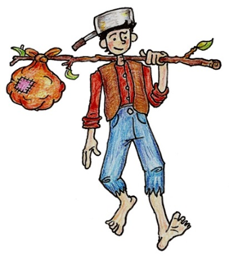
Equivalencia de grado: 4.7
Escala Lexile: 950L
Promedio del largo de la oración: 16.00
Promedio de la frecuencia de palabras: 3.71
Número de palabras:176
Basado en el texto original en inglés
Johnny Appleseed
Recontado por maestros de 1er grado del HSD
1
El verdadero nombre de Johnny Appleseed era John Chapman.
Él soñaba con una tierra donde los árboles de manzanas estuvieran por todas partes y ninguna persona estuviera hambrienta. Él pasó su vida caminando alrededor del país, sembrando semillas de manzanas.
2
Johnny Appleseed era amable. Él dormía al aire libre en la lluvia y la nieve, y caminaba descalzo dondequiera que iba. En el invierno, cuando nevaba, él hacía zapatos para la nieve usando ramas de árboles para proteger sus pies. Su ropa estaba hecha de costales y llevaba una olla de hojalata en la cabeza como sombrero, para no tener que cargarla. Cuando se la quitaba, el podía usarla para cocinar.
3
Johnny hizo muchos amigos por donde quiera que iba. Los colonos y los indígenas lo llamaban su amigo. Se ha dicho que incluso él se hizo amigo de los animales, como los osos. Una historia cuenta que un oso le dijo a Johnny que le dolía un diente, entonces Johnny sacó cuidadosamente el diente del oso. El oso dejó ir a Johnny y desde ese día los osos protegieron a Johnny de otros animales.

Slide 28
En el párrafo 1, ¿qué palabra describe cómo se puede sentir una persona?
soñaba
hambrienta
sembrando
RL.1.4 Identifican palabras y frases en cuentos o poemas que sugieren sentimientos o apelan a los sentidos.
¿Por qué Johnny Appleseed sembró semillas de manzana?
Él no quería que ninguna persona estuviera hambrienta.
Él hizo muchos amigos.
Su nombre era Johnny Appleseed.

Slide 29
¿Qué dos palabras del cuento describen a Johnny Appleseed? Escoge dos respuestas.
hambriento
amable
amigable
RL.1.7 Usan las ilustraciones y detalles de un cuento para describir a los personajes, ambientes o acontecimientos.
4. ¿Por qué Johnny Appleseed usaba una olla de hojalata en su cabeza?
Él la usaba para mantener su cabeza protegida.
Él la usaba para no tener que cargarla.
Él podía usarla para cocinar.

Slide 30
5. Basándote en el cuento, ¿en qué se parecen los colonos, los indígenas y los osos?
A todos les gustaban las manzanas.
Todos dormían al aire libre.
Todos eran amigos de Johnny Appleseed.
RL.1.9 Comparan y contrastan las aventuras y experiencias de los personajes en los cuentos.
Johnny Appleseed le sacó el diente al oso. ¿Qué te dice esto acerca de él?
Él no le tenía miedo a los osos.
Él tenía a un oso como mascota.
A él le gustaba sembrar árboles de manzanas.

Slide 31
Basándote en los detalles del texto Johnny Appleseed , ¿qué puedes decir sobre el escenario o el ambiente de este cuento?
RL.1.7 Usan las ilustraciones y detalles de un cuento para describir a los personajes, ambientes o acontecimientos.
8. Del cuento Johnny Appleseed, ¿qué puedes decir acerca de su vida?
RL.1.9 Comparan y contrastan las aventuras y experiencias de los personajes en los cuentos.

Slide 32
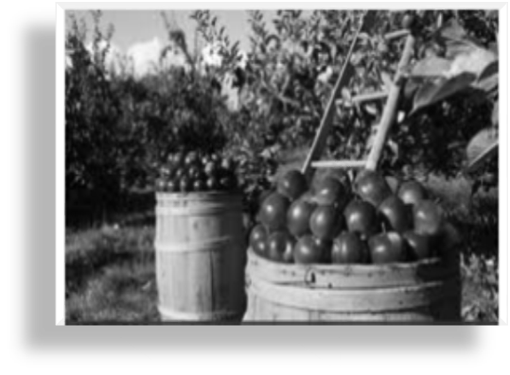
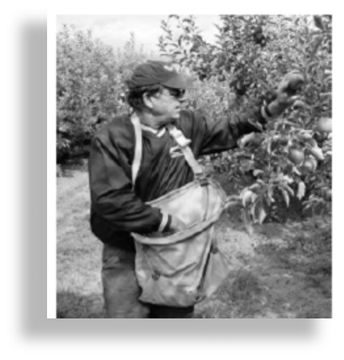
Texto 1
Equivalencia de grado: 2.1
Escala Lexile: 470L
Promedio del largo de la oración: 7.27
Promedio de la frecuencia de palabras: 3.45
Número de palabras:160
Basado en el texto original en inglés
Tiempo de cosechar manzanas
Autor: Readworks.org
Sigue a una manzana desde el árbol hasta la tienda
Sección 1 ¡El otoño es la temporada de la manzana! Es entonces cuando la mayoría de las manzanas están maduras. Las manzanas maduras han alcanzado su pleno crecimiento. Ellas están listas para ser recogidas o cosechadas. Las manzanas crecen en huertas. Una huerta es un tipo de granja. Tiene hileras e hileras de árboles de manzanas. ¿Cómo llega la fruta a ti? Sigue los pasos para averiguarlo.
Sección 2 Los trabajadores recogen las manzanas. Ellos las ponen en bolsos o sacos. Los trabajadores suben escaleras para alcanzar las manzanas en los árboles altos.
Wiki License Adapted by HSD Teachers

Slide 33
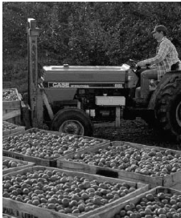
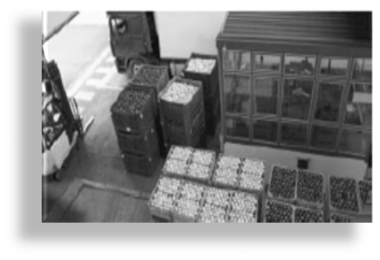
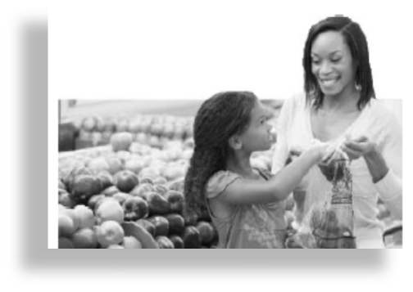
Tiempo de cosechar manzanas
Sección 3 Las manzanas se ponen en grandes contenedores. Los camiones llevan los contenedores a un almacén. Esto es un edificio donde se almacenan cosas. Los cuartos se mantienen fríos para que las manzanas se mantengan crujientes.
Sección 4 Las manzanas son clasificadas por color y tamaño. Se descartan (tiran) las manzanas podridas. Las manzanas buenas son empacadas en cajas.
Sección 5 Los camiones llevan las manzanas a los supermercados de todo el país. Las manzanas son descargadas y colocadas en los estantes. La gente va al supermercado a comprar manzanas y las llevan a casa para comer. ¡Crujiente!
Wiki License Adapted by HSD Teachers

Slide 34
Texto 2
Equivalencia de grado: 3.1
Escala Lexile: 530L
Promedio del largo de la oración: 7.36
Promedio de la frecuencia de palabras: 3.32
Número de palabras:103
Basado en el texto original en inglés
¿Cómo llegan a ti las manzanas?
Autor: Readworks.org
Sección 1 Los agricultores de manzanas cultivan los árboles de manzanas en huertas. A veces los árboles de manzanas están en hileras.
Sección 2 En el otoño, los árboles tienen manzanas. Es entonces cuando las manzanas son recogidas. A veces los trabajadores recogen las manzanas. A veces máquinas grandes recogen las manzanas.
Sección 3 Luego, las manzanas se colocan en contenedores. Los contenedores se ponen en almacenes fríos. Entonces los trabajadores empacan las manzanas limpias en cajas. Grandes camiones llevan las cajas de manzanas a los supermercados.
Sección 4 La gente compra en esas tiendas. Ellos compran manzanas para comer. Las manzanas pueden ser rojas, verdes o amarillas. ¿Por qué no comemos una manzana? ¡Crujiente!

Slide 35
9. De acuerdo a los dos textos, ¿qué es un almacén?
un contenedor
B. un edificio donde se almacenan cosas
C. una tienda de manzanas
RI.1.4
Hacen y contestan preguntas para determinar o aclarar el significado de palabras y frases en un texto.
10. ¿Cómo llegan las manzanas al almacén?
Las manzanas son empacadas en cajas.
Los camiones llevan allí los contenedores de manzanas.
Los camiones grandes las llevan a los supermercados.

Slide 36
11. ¿Durante qué tiempo del año se cosechan las manzanas?
verano
otoño
C. primavera
RI.1.8
Identifica las razones que un autor ofrece para apoyar los puntos en un texto.
12. ¿Qué es algo que los trabajadores usan para recoger las manzanas?
escaleras
contenedores
camiones

Slide 37
13. De acuerdo a ambos textos, ¿a dónde llevan los camiones las manzanas después del almacén?
Los camiones llevan las manzanas a la huerta.
Los camiones llevan las manzanas al almacén.
Los camiones llevan las manzanas a los supermercados.
RI.1.9
Identifican las semejanzas y diferencias entre dos textos sobre el mismo tema (por ejemplo: en las ilustraciones, descripciones o procedimientos).
14. De acuerdo a ambos textos, ¿dónde compran manzanas algunas personas ?
huertas
almacenes
supermercados

Slide 38
¿Qué detalles clave en Tiempo de cosechar manzanas y ¿Cómo llegan a ti las manzanas?, explica cómo las manzanas son recogidas de los árboles?
RI.1.8
Identifica las razones que un autor ofrece para apoyar los puntos en un texto.
16. ¿Cómo llegan las manzanas de los árboles a tu hogar? Utiliza ejemplos de ambos textos.
RI.1.9
Identifican las semejanzas y diferencias entre dos textos sobre el mismo tema (por ejemplo: en las ilustraciones, descripciones o procedimientos).

Slide 39
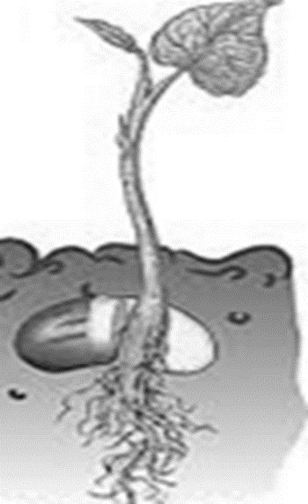
17. Lee el cuento a continuación. Escribe un final para el cuento que resuelva el problema. El pequeño árbol de manzana Johnny Appleseed sembró una pequeña semilla de manzana cerca de la casa de Tom. La semilla comenzó a crecer. Creció hasta llegar a ser un árbol pequeño. Entonces, un día dejó de llover. El pequeño árbol de manzana comenzó a marchitarse. Escribir un texto breve , W.1.3c Palabras que describen el tiempo cronológico; Objetivo 6a

Slide 40
18. Lee el párrafo que un estudiante escribió sobre las manzanas.
Revisión del texto, W.1.3d elaboración, Objetivo1b
Fuimos a recoger manzanas. Fuimos a una huerta. Mamá subió una escalera para recoger algunas manzanas.
¿Qué oración podría añadirse para terminar el párrafo?
Mamá recogió algunas manzanas rojas para cada uno de nosotros.
Me gustan más las manzanas rojas.
Desde lo alto de la escalera ella podía ver a lo lejos.

Slide 41
¿Qué palabra ayuda al lector a entender mejor el significado de la palabra almacenan en la siguiente oración?
Esto es un edificio donde se almacenan cosas.
Lenguaje y Vocabulario L.1.6 Uso del lenguaje; Objetivo 8
colocan
hacen
guardan
20. Lee la siguiente oración.
Editar y Clarificar L.1.1d Pronombres indefinidos; Objetivo 9
El hombre recogió ________manzanas.
¿Qué palabra debe ir en el espacio en blanco para completar la oración?
dondequiera
algunas
ninguna

Slide 42
Instrucciones para el estudiante:
Tu tarea:
Vas a escribir un cuento narrativo. Esto significa que tiene un principio, un medio (desarrollo) y un final. Este es un cuento imaginario. En tu cuento escribirás sobre un personaje que siembra semillas de manzanas y cuando ellas crecen en árboles, él o ella recogerá las manzanas maduras listas para que las personas las coman. Utilizarás detalles de los textos que leíste para ayudarte a escribir tu cuento. Luego, hablarás de lo siguiente:
¿Dónde es el ambiente o escenario? ¿Quién es el personaje principal?
¿Dónde sembró el personaje las semillas?
¿Qué vio, escuchó y sintió el personaje?
¿Cómo el personaje las prepara para que las personas puedan comerlas?
PLANIFICA tu escrito. Puedes utilizar tus notas y respuestas.
Escribe - revisa y edita tu primer borrador.
Escribe tu versión final sobre el personaje que siembra las semillas y toma las manzanas maduras que están listas para que las personas las coman.
Cómo serás calificado
Propósito | ¿Escribiste únicamente sobre el tema?
Organización | ¿Están tus ideas relacionadas? ¿Tienen sentido?
Elaboración de evidencia | ¿Mostraste evidencia para hablar de tu tema?
Elaboración de lenguaje y vocabulario | ¿Utilizaste palabras relacionadas con el tema? ¿Son tus oraciones fáciles de leer y entender?
Convenciones | ¿Seguiste las reglas del uso de letras mayúsculas, puntuación y ortografía?

Slide 43
Tarea de rendimiento
Nombre____________________________

Slide 45
Colorea la casilla de verde si tu respuesta fue correcta.
Colorea la casilla de rojo si tu respuesta fue incorrecta.
Texto Literario
1 | En el párrafo 1, ¿qué palabra describe cómo se puede sentir una persona? RL.1.4
2 | ¿Por qué Johnny Appleseed sembró semillas de manzana? RL.1.4
3 | ¿Qué dos palabras del cuento describen a Johnny Appleseed? Escoge dos respuestas. RL.1.7
4 | ¿Por qué Johnny Appleseed usaba una olla de hojalata en su cabeza? RL.1.7
5 | Basándote en el cuento, ¿en qué se parecen los colonos, los indígenas y los osos? RL.1.9
6 | Johnny Appleseed le sacó el diente al oso. ¿Qué te dice esto acerca de él? RL.1.9
7 | Basándote en los detalles del texto Johnny Appleseed, ¿qué puedes decir sobre el escenario o ambiente de este cuento? RL.1.7 |  | 2 | 1 | 0
8 | Del cuento Johnny Appleseed, ¿qué puedes decir acerca de su vida? RL.1.9 | 3 | 2 | 1 | 0
Texto Informativo
9 | De acuerdo a los dos textos, ¿qué es un almacén? RI.1.4
10 | ¿Cómo llegan las manzanas al almacén? RI.1.4
11 | ¿Durante qué tiempo del año se cosechan las manzanas? RI.1.8
12 | ¿Qué es algo que los trabajadores usan para recoger las manzanas? RI.1.8
13 | De acuerdo a ambos textos, ¿a dónde llevan los camiones las manzanas después del almacén? RI.1.9
14 | De acuerdo a ambos textos, ¿dónde compran manzanas algunas personas? RI.1.9
15 | ¿Qué detalles clave en Tiempo de cosechar manzanas y ¿Cómo llegan a ti las manzanas?, explican cómo las manzanas son recogidas de los árboles? RI.1.8 | 2 | 1 | 0
16 | ¿Cómo llegan las manzanas de los árboles a tu hogar? Utiliza ejemplos de ambos textos. RI.1.9 | 2 | 1 | 0
Escritura
17 | Lee el cuento a continuación. Escribe un final para el cuento que resuelva el problema. | 2 | 1 | 0
18 | ¿Qué oración podría añadirse para terminar el párrafo? W.1.3d
19 | ¿Qué palabra ayuda al lector a entender mejor el significado de la palabra almacenan en la siguiente oración? L.1.6
20 | ¿Qué palabra debe ir en el espacio en blanco para completar la oración? L.1.1d

